Slide 1
Министерство культуры Республики Карелия
Центр национальных культур и народного творчества Республики Карелия
Учёт культурно-массовых мероприятий. Электронный журнал учёта работы культурно-досугового учреждения.
Петрозаводск, 2019

Slide 2
Культурно-массовое мероприятие
это массовое мероприятие, направленное на удовлетворение духовных, эстетических, интеллектуальных и других потребностей населения в сфере культуры и досуга, способствующее приобщению граждан к культурным ценностям, проводимое в специально определенных для этого местах (в помещениях, на территориях, а также в зданиях, сооружениях, на прилегающих к ним территориях, предназначенных (в том числе временно) или подготовленных для проведения такого мероприятия)

Slide 3
Этапы подготовки культурно-массового мероприятия
Цели и задачи;
Тематика мероприятия;
Форма проведения и содержание массового мероприятия;
Название;
Подготовка программы мероприятия и написание сценария.
Разработка и распространение объявлений, афиш, рекламы, билетов, приглашений и т. п.;
Подготовка и оформление согласно тематике места проведения мероприятия:
- подготовка атрибутов, декораций;
- подготовка места расположения участников, зрителей;
Подготовка музыкального оформления (музыка, позывные, фанфары);
Подготовка светово и технического обеспечения мероприятия (микрофоны, видеопроектор, видеокамеру и т.п.);
Проведение репетиций (при необходимости).

Slide 4
Указания по заполнению формы федерального статистического наблюдения (форма 7-НК)
3. Культурно-массовые мероприятия
Под культурно-массовыми мероприятиями понимаются культурно-досуговые мероприятия, а также информационно-просветительские мероприятия.
Классификация мероприятий должна соответствовать номенклатуре государственных и муниципальных услуг/работ, выполняемых организациями культурно-досугового типа Российской Федерации, которая определена распоряжением Минкультуры России от 18.09.2009 № Р-6.

Slide 5
РАСПОРЯЖЕНИЕ МИНИСТЕРСТВА КУЛЬТУРЫ РОССИЙСКОЙ ФЕДЕРАЦИИ от 18 сентября 2009 года N Р-6
Культурно-досуговые мероприятия | Информационно-просветительские мероприятия
вечера (отдыха, чествования, кино-, выпускной танцевальный/дискотека и др.), балы, праздники, игровые программы, шоу-программы, обряды и ритуалы в соответствии с местными обычаями и традициями, фестивали, концерты, конкурсы, смотры, викторины, выставки, ярмарки, лотереи, корпоративные мероприятия, карнавалы, шествия, аукционы, народные гуляния, спортивно-оздоровительные мероприятия, театрализованные представления, благотворительные акции, спектакли, демонстрация кинофильмов, видеопрограмм, протокольные мероприятия (торжественные приемы и др.) | литературно-музыкальные, видео- гостиные, встречи с деятелями культуры, науки, литературы, форумы, конференции, симпозиумы, съезды, круглые столы, семинары, мастер-классы, экспедиции, лекционные мероприятия, презентации

Slide 6
Учёт культурно-массовых мероприятий
Данные о культурно-массовых мероприятиях приводятся на основании содержания первичных учетных документов (журналов, отчетов).
Число посещений культурно-массовых мероприятий учитывается по входным билетам или приглашениям (платным или бесплатным, также по листкам списка участников).
Число посещений платных мероприятий должно совпадать с количеством проданных билетов или приглашений.
Данные о культурно-массовых мероприятиях НЕ должны учитывать публичную демонстрацию киновидеофильмов, сведения о билетах на которые передаются в единую федеральную автоматизированную информационную систему сведений о показе фильмов в кинозалах.

Slide 7
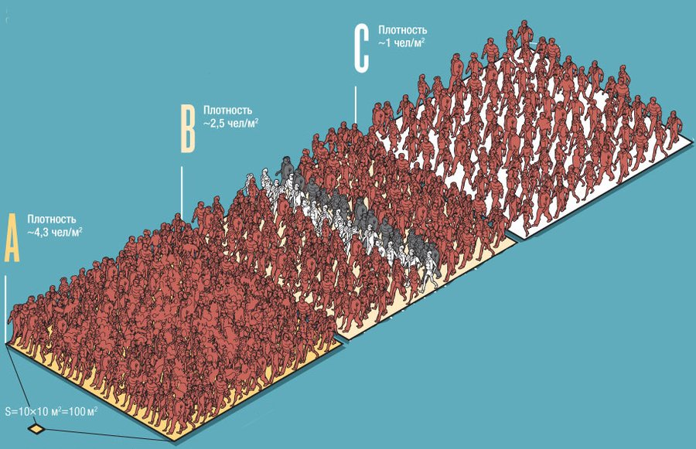
При подсчете посещений культурно-массовых мероприятий, проводимых за счет бюджетов всех уровней или пожертвований без взимания платы могут быть использованы следующие методики:
для стационарных мероприятий в зале:
прямой подсчет занятых посадочных мест; выдача билетов с нулевой стоимостью;
на основе договора с организацией, заказавшей мероприятие, в котором отражено необходимое количество участников.
для статичных мероприятий на уличной площадке:
использование отчётов органов внутренних дел, привлекаемых для обеспечения безопасности при проведении массовых мероприятий;
электронный подсчет при установленных средствах контроля доступа в виде пропускных ворот;
использование результатов фото и видео фиксации;
подсчет по формуле Джейкобса: 1 человек на квадратный метр (люди стоят на расстоянии вытянутой руки), 2,4 человека на «квадрат» (плотная толпа, но между людьми все же можно пройти) и 4,3 человека на квадратный метр (люди стоят плечом к плечу), соответственно.

Slide 8

для динамичных мероприятий (митинги, шествия, карнавалы, демонстрации):
количество человек, проходящих через наблюдателя за единицу времени умноженное на время шествия.
Например:
Наблюдатель стоит у края тротуара и подсчитывает, что за минуту мимо него прошло 20 человек, а все шествие мимо него длилось 20 минут. Получается, что через наблюдателя прошло 400 человек. Лучше взять временной интервал побольше – скажем, 5 минут, а для точности наблюдений полезно поставить второго наблюдателя чуть поодаль и брать среднее их результатов, ведь в ходе шествия кто-то примыкает к толпе, а кто-то, наоборот, расходится.
При этом наблюдать лучше не сбоку, а с какой-нибудь возвышенной точки: если смотреть просто "в борт" колонне, то кажется, что там уйма людей, а ведь между демонстрантами могут быть большие промежутки, которые заметны только сверху.

Slide 9
Типичные ошибки
Субботник (уборка территории общего пользования)
Бессмертный полк (шествие Бессмертного полка, митинг, концерт)
Возложение гирлянды на мемориал
«Жди меня» (музыкально – поэтическая программа, гастроли Музыкального театра РК)
Уточнение списков ВОВ, тружеников тыла, малолетних узников
Флешмоб «Зажги свечу памяти» (флешмоб рассчитан на случайных зрителей, основные принципы флешмоба: спонтанность в широком смысле, отсутствие централизованного руководства, отсутствие каких-либо финансовых или рекламных целей…)
Торжественный реквием у Братской могилы (возложение венка на Братскую могилу, выступления местных жителей (стихи, песни и др.)) / Реквием - заупокойная месса. Композиторский реквием — высокий жанр концертной духовной музыки, род траурной оратории.
Радиогазета (одна из форм устной пропаганды; передача по местной радиосети материалов о каком-либо событии….)

Slide 10
Типичные ошибки
 | Дата проведения | Место | Мероприятие
1. | 09.05.19 | Мемориал | Пост №1
2. | 09.05.2019 | От школы до мемориала | Акция «Бессмертный полк»
3. | 09.05.2019 | Мемориал | Торжественное мероприятие, посвященное 74-годовщине Великой Победы
4. | 09.05.2019 | Территория возле ДК | «На привале Победной весны»
5. | 09.05.2019 | Мемориал | Акция «Свеча памяти»

Slide 11
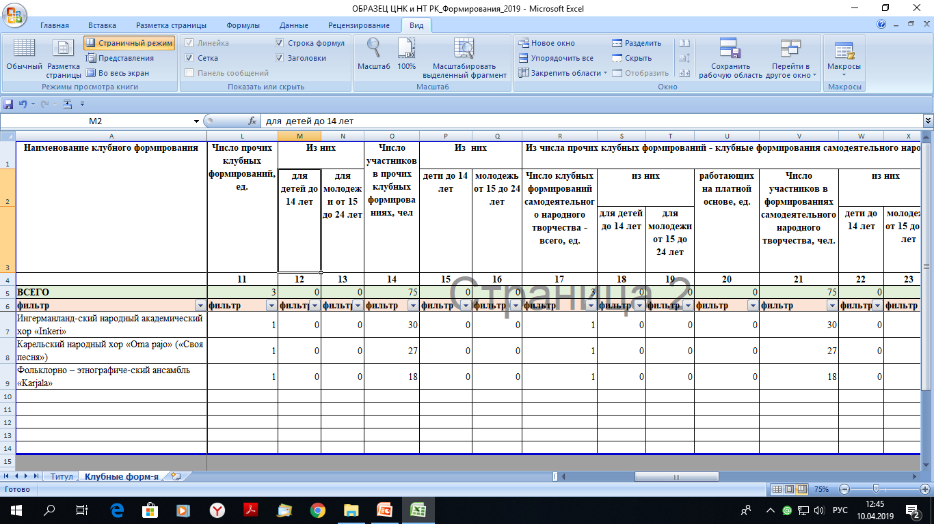
Журнал учёта клубных формирований

Slide 12
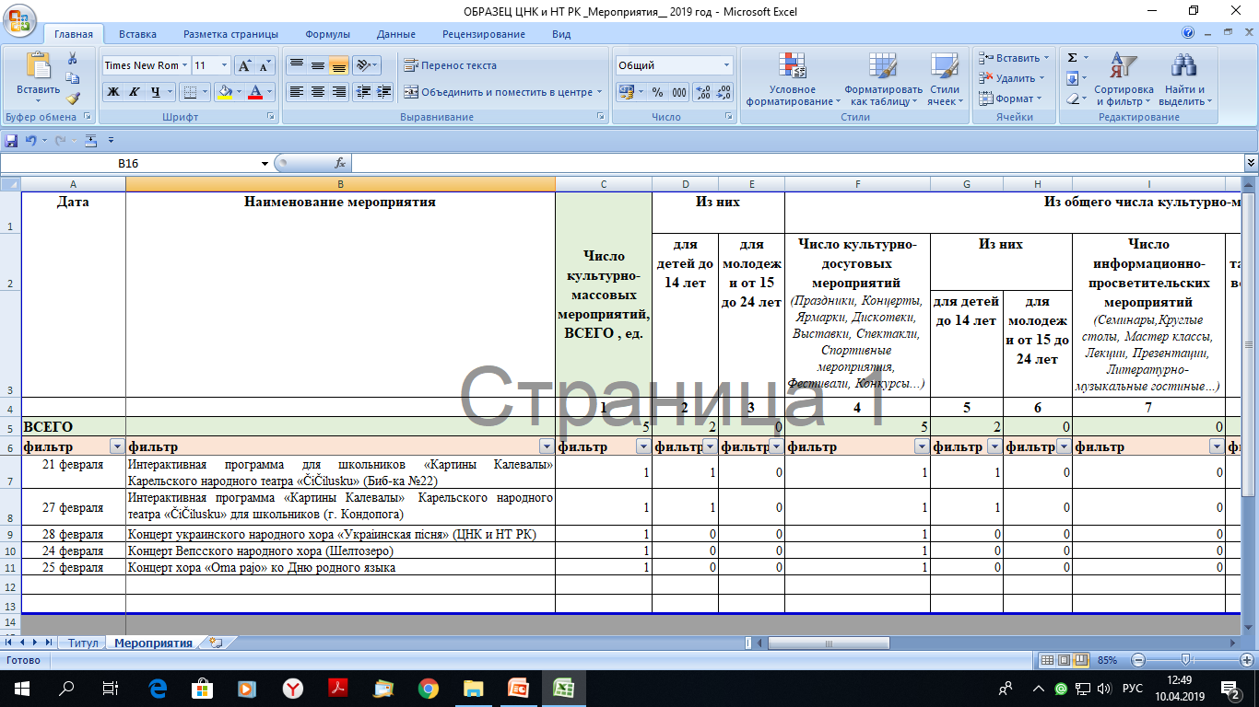
Журнал учета культурно-массовых мероприятий

Slide 13
СПАСИБО ЗА ВНИМАНИЕ!

